Slide 1

Windows原理与应用
9.DNS与活动目录
计算机学院
《Windows原理与应用》课程组

Slide 2
内容提要
DNS服务器配置
AD逻辑结构
AD物理结构
DNS域名系统
管理活动目录
AD基本概念

Slide 3
9.1DNS域名系统
DNS：是域名系统（Domain Name System）的缩写，指在Internet中使用的分配名字和地址的机制。域名系统允许用户使用友好的名字而不是难以记忆的数字——IP地址来访问Internet上的主机。
域名解析：就是将用户提出的名字变换成网络地址的方法和过程，从概念上讲，域名解析是一个自上而下的过程。
DNS名称对用户友好，更容易记忆，通常比IP地址更持久。用户可以通过与Internet命名连接一样的方式连接到本地服务器。

Slide 4
9.1DNS域名系统
DNS服务器：保存域名、IP地址，负责转换，采用资源记录。
DNS客户端：查询服务器得到主机IP地址。
DNS主要使用UDP，端口号53。服务器之间备份使用TCP，端口号53。
IP4协议：IP由32位二进制数组成，分成四组，每组8个二进制数对应十进制范围0~255。
IP6协议：IP以128位二进制数表示，通常分成8组，每组四个十六进制数形式。

Slide 5
DNS域名空间
DNS域名空间
基于有名域树的概念
域根：域树的顶级
未命名的等级
顶级域
arpa/com/edu/gov/int/mil/net/org
二级域
子域
Inter NIC
Root Domain
com
gov
edu
net
cn
jp
...
Domain
gov
edu
net
...
SubDomain
zzpi
pku
zzu
...
SubDomain
libr
server1
...
server1.zzpi.edu.cn
——
完整域名
host1
host2
libr.zzpi.edu.cn ——
子区域
host2.libr.zzpi.edu.cn
——
完整域名

Slide 6
DNS域名空间
名称服务器
DNS名称服务器管理区域数据库文件，保存一个或多个区域的数据
主区域数据库文件
多个辅助名称服务器作为主服务器的主区域数据库文件的后备
主机(Host)
代表名称的DNS树中的叶节点而且表示特定资源的名称
在主机资源记录中，特定主机位置标识为：
Host-a.example.microsoft.com
域命名规则
限定域的级数，使用唯一的名称，使用简单的名字，避免长域名
使用标准的DNS字符和Unicode字符

Slide 7
DNS域名空间
区域(Zone)
将DNS名称空间分成几个区域，存储一个或多个DNS域的名称信息。
指域名称空间树状结构的一部分，它让用户能够将域名空间分区为较小的区段，便于管理。
在这个区域内的主机数据，必须存储在DNS服务器内。
一个区域包含的范围必须是在域名称空间中连续的区域。
区域传送
通过区域传送来复制和同步提供区域服务的每个服务器上使用所有区域的副本
完全区域传送AXFR
增量区域传送IXFR

Slide 8
DNS域名空间
DNS通知(Notice)
是原始DNS协议规范的更新，当该规范在区域发生变化时允许向辅助服务器发出通知。通知后可以实施区域传送。
仅仅用于通知区域辅助服务器。对于和活动目录集成的DNS区域的复制，不需要DNS通知。
域名服务的作用
Win2K中DNS是网络操作系统中的名称服务：将计算机名转换为IP地址的数据库，将DNS与活动目录集成。
NT中使用WINS作为名称解析方法：主机的唯一标识信息是NetBIOS名，WINS支持动态更新，但没有得到因特网的广泛应用。
Win2K域名服务新特性
新的服务资源记录(SRV Record)；增量区域传送IXFR；活动目录与目录服务的结合；对动态更新的支持。

Slide 9
解析域名
正向搜索
基于存储在地址(A)资源记录中的另一台计算机的DNS名称的搜索，是通过DNS服务器解析名称，将IP地址作为应答的资源数据。
本地解析。
查询DNS服务器解析。
DNS客户机（解析器）
客户机到服务器的查询
服务器到服务器的查询
根提示文件
DNS 解析器缓存
DNS 服务器
区域
其他DNS服务器
Web浏览器
URL
DNS 服务器缓存
Hosts文件

Slide 10
解析域名
候选的查询响应：权威应答、肯定应答、参考应答、否定应答
权威性应答：授权机构+肯定应答。肯定应答：资源记录。参考性应答：查询名称或类型未指定资源记录，不支持递归过程。
名称服务器缓存
已存在的有关DNS名称空间的重要信息进行缓存
加速DNS解析性能
生存时间TTL值
可将Win2k DNS服务器安装成缓存专用服务器
DNS服务器在域名解析过程中的查询顺序为：
本地缓存记录、区域记录、转发域名服务器、根域名服务器。

Slide 11
解析域名
反向搜索域名
是客户机在名称查询期间使用已知的IP地址搜索计算机名称。
DNS标准中定义了特殊域(in-addr.arpa域)并保留在DNS名字空间中
in-addr.arpa域中的子域是通过IP地址带句号点的十进制编号的相反顺序形式
DNS解析故障处理：
执行ipconfig /flushdns命令，清除DNS缓存信息。
参考：
C#中可参考System.Net.Dns类方法。
public static IPAddress[] GetHostAddresses(string hostNameOrAddress)

Slide 12
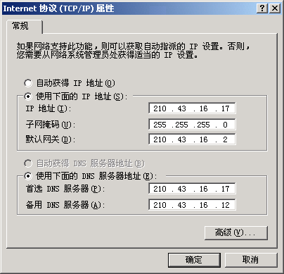
9.2 DNS服务器配置-安装
选择一台已经安装好Windows 2000的服务器，确认其已安装了TCP/IP协议，首先设置服务器自己TCP/IP协议的DNS配置，建议将DNS服务器的IP地址设为静态。
步骤一,运行“开始”| “设置”|“网络和拨号连接”，鼠标右键单击“本地连接”，选择“属性”|“Internet协议（TCP/IP）”|“属性”，打开如图9-1所示对话框
图9-1
“Internet协议（TCP/IP）”对话框

Slide 13
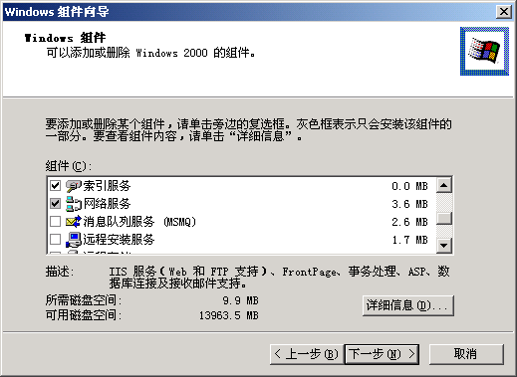
DNS服务器安装
步骤二，运行“控制面板”中的“添加/删除程序”选项，选择“添加/删除Windows组件”，出现如图所示对话框。
图9-2
Windows组件

Slide 14
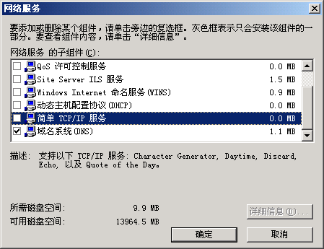
DNS服务器安装
步骤三，选择“网络服务”复选框，并单击“详细信息”按钮，出现如图所示“网络服务”对话框。
图9-3
添加“域名系统（DNS）”
子组件

Slide 15
DNS服务器安装
步骤四，在“网络服务”对话框中，选择“域名系统（DNS）”，单击“确定”按钮，系统开始自动安装相应服务程序。完成安装后，在“开始”/“程序”/“管理工具”应用程序组中会多一个“DNS”选项，使用它进行DNS服务器管理与设置。而且会创建一个%systemroot%\system32\dns文件夹，其中存储与DNS运行有关的文件，例如：缓存文件、区域文件、启动文件等。

Slide 16
9.2 DNS服务器配置
Windows 2000的DNS服务器支持以下三种区域类型：
（1）标准主要区域
该区域存放此区域内所有主机数据的正本，其区域文件采用标准DNS规格的一般文本文件。当在DNS服务器内创建一个主要区域与区域文件后，这个DNS服务器就是这个区域的主要名称服务器。
（2）标准辅助区域
该区域存放区域内所有主机数据的副本，这份数据从其主要区域利用区域转送的方式复制过来，区域文件采用标准DNS规格的一般文本文件，只读不可以修改。创建辅助区域的DNS服务器为辅助名称服务器。
（3）Active Directory集成的区域
该区域主机数据存放在域控制器的Active Directory内，这份数据会自动复制到其它的域控制器内。

Slide 17
DNS服务器配置
配置区域传送
区域传送初始化
区域传送类型
全量区域传送
增量区域传送
配置区域传送属性
序列号
刷新时间间隔
重试时间间隔
超时时间间隔
最小生存时间
配置活动目录集成的区域
集成：提供容错和增加安全
DNS和活动目录都采用多主复制
数据的存储：区域数据作为活动目录的一个对象被存储，并且作为域复制的一部分而被复制。
配置DNS必须运行于动态更新协议要求
服务资源记录：提供了和WINS服务器中存储的NetBIOS名相同的功能，用来识别网络资源。
创建活动目录集成的区域
转换已有区域

Slide 18
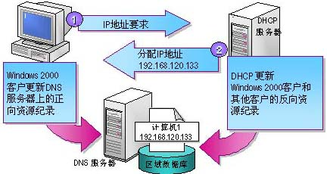
DNS服务器配置-动态更新配置区域
动态DNS和静态DNS
注册过程
动态DNS优点
配置DNS来允许动态更新
配置DHCP来进行动态更新
图9-4
DNS动态更新

Slide 19
9.3 AD基本概念
活动目录基础（Active Directory，简称AD）
X.500－数据网络和开放式系统通信，构成全球分布式的目录服务系统协议。
活动目录：提供目录服务功能；把目录组织成允许存储大量对象的部分。
架构
架构是活动目录内容和结构的定义。架构包含的内容。全局目录。
信任关系：单向不可传递信任，双向可传递信任。名字空间。
活动目录包括两个方面
目录： 目录是存储各种对象的一个物理上的容器，从静态的角度来理解这活动目录与我们以前所结识的“目录”和“文件夹”没有本质区别，仅仅是一个对象，是一实体。
目录服务： 目录服务是使目录中所有信息和资源发挥作用的服务，活动目录是一个分布式的目录服务，信息可以分散在多台不同的计算机上，保证用户能够快速访问 。

Slide 20
9.3 AD基本概念
技术需要：将物理上分布的数据从逻辑上集中进行管理。
活动目录的功能：目录服务、
共享和管理关于网络资源和用户的信息、
网络安全的集中管理机构。
活动目录的关键特性 :分层次和可扩展的名字空间、自动可扩展结构、
可调整性、多主复制、与DNS集成、灵活的查询、信息安全性、
在线备份和恢复、以轻量目录访问协议作为互操作性的核心协议。

Slide 21
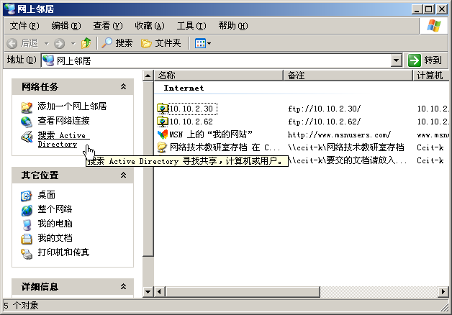
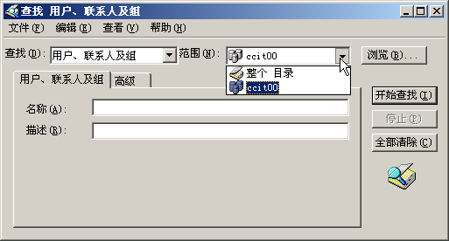
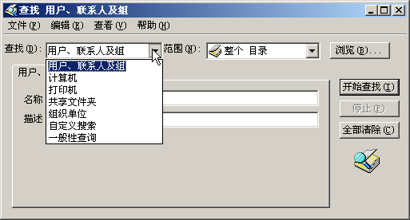
AD灵活查询

Slide 22
AD单点管理
Active Directory:基于 Windows 的目录服务。存储有关网络对象的信息，并让用户和网络管理员可以方便地查找和使用这些信息。
Active Directory 允许网络用户使用单个登录进程来访问网络中任意位置的许可资源。
Active Directory为网络管理员提供了直观的网络层次视图和对所有网络对象的单点管理。
目录服务的功能
集中管理
存储
组织
管理
控制
定位
单点管理
单点登陆可访问所有的目录服务资源
资源

Slide 23
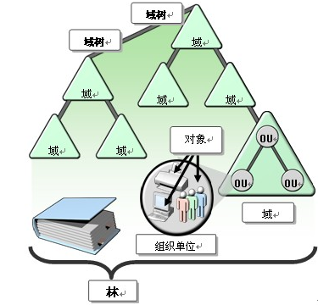
AD逻辑结构
域林Forest
域树Tree
域Domain
组织单元OU
Organization Unit

Slide 24
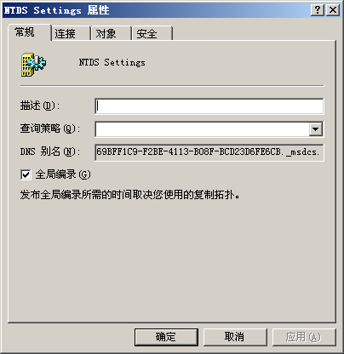
AD逻辑结构-核心结构-域
域是安全的边界
除非管理员得到其他域的明确授权，否则域管理员只能在该域内有必要的管理权限
域是一个复制单元
域内的域控制器包含活动目录的副本并参与活动目录的复制
Windows 2003 域

Slide 25
AD逻辑结构-OU
网络管理模型
组织结构
OU 可以把对象组织到一个逻辑结构中，使其能最佳适应组织的需要
委派 OU 的管理控制权，必须把 OU 及 OU 包含对象的具体的权限指定给一个或几个用户和组
Sales
Vancouver
Users
Sales
Computers
Repair

Slide 26
AD逻辑结构-树-连续空间
父
目录树根域
父域
contoso.msft
子
子域
sales.contoso.msft
新域
连续的命名空间
sales.contoso.msft

Slide 27
AD逻辑结构-林-不连续空间
目录林是一个或多个目录树的集合
目录林中的目录树并不使用连续的命名空间
contoso.msft
目录林
nwtraders.msft
目录树
sales.
contoso.msft
marketing.
nwtraders.msft
目录树
sales.
nwtraders.msft
目录林中的域共用相同的Configuration（配置）, Schema（架构）, 和GC（全局目录）

Slide 28
AD逻辑结构-根域
目录林根域是目录林中
创建的第一个域
contoso.msft
目录林根域
GC
目录林
nwtraders.msft
Configuration 和 Schema
目录树根域
目录树
目录树
Enterprise Admins
marketing.nwtraders.msft
Schema Admins
sales.contoso.msft

Slide 29
AD物理结构-域控制器
域控制器（DC，Domain Controller）:
参与活动目录复制
在域中执行单主机操作
域
User1
User2
复制
User1
User2
域控制器
域控制器
= 具有可写属性的活动目录数据库

Slide 30
AD物理结构-站点
站点是指在物理上有较好的线路连接并能以较快速度通信的计算机的集合，一般是指一个局域网。
Seattle
New York
Chicago
Los Angeles
站 点
IP 子网
IP 子网
站点（Site）:
优化复制流量
使用户能够使用可靠、高速的连接登录到域控制器上

Slide 31
AD基本概念-对象
对象
活动目录
打印机
属性
打印机1
打印机名
打印机的位置
打印机2
打印机
打印机3
访问属性
用户
属性
名字
姓氏
登录名
Don Hall
Suzan Fine
用户
活动目录的对象代表网络资源
属性存储描述对象的信息

Slide 32
AD基本概念-LDAP
轻量目录访问协议 (LDAP)
LDAP通过为目录中的每一个对象指定唯一的命名路径，提供了一种与活动目录通讯的方法
LDAP 命名路径包括:
标识名
相对标识名
Suzan Fine
CN=Suzan Fine,OU=Sales,DC=contoso,DC=msft

Slide 33
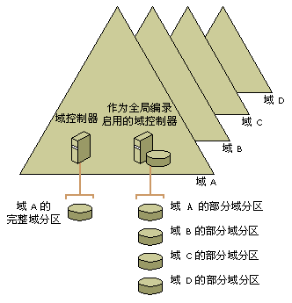
AD基本概念-全局目录
全局目录是存储林中所有 Active Directory 对象的副本的域控制器。全局目录存储林中主持域的目录中所有对象的完全副本，以及林中所有其它域中所有对象的部分副本，如图所示。

Slide 34
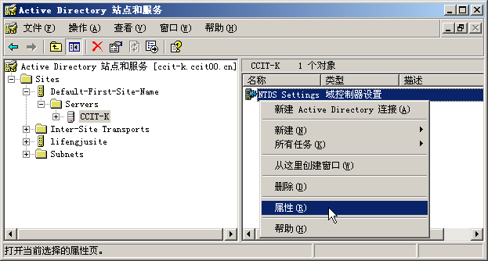

AD基本概念-NTDS设置对象
服务器对象包含唯一NTDS设置对象
NTDS包含若干站点链接对象。

Slide 35
AD基本概念-KDC验证
Kerberos 验证
contoso.msft
目录林根域
KDC
nwtraders.msft
KDC
3
KDC
2
KDC
4
服务器
1
5
会话
凭证
marketing.contoso.msft
客户机
sales.nwtraders.msft

Slide 36
AD基本概念-多主复制
目录存储在逻辑上分成特定的目录分区。每个分区存储一种不同类型的目录数据，比如域数据、林架构数据、林配置数据或应用程序数据 。林中的所有域控制器都拥有该林的架构和配置分区的副本，而特定域中的所有域控制器都拥有该域的域分区的副本。
除了非常小的网络之外，目录数据必须驻留在网络上的多个位置，以便于所有用户均等地使用。 通过复制，Active Directory® 目录服务在多个域控制器上保留目录数据的副本，从而确保所有用户的目录可用性和性能。Active Directory 使用一种多主机复制模型，允许在任何域控制器上（而不只是委派的主域控制器上）更改目录。
Active Directory 依靠站点概念来保持复制的效率，并依靠信息一致性检查器 (KCC) 来自动确定网络的最佳复制拓扑。

Slide 37
AD基本概念-架构
架构有两类定义：对象类和属性。对象类（如用户、计算机和打印机）描述了可以创建的目录对象。属性存储描述对象的信息，每个对象类是一组属性值的集合。
属性和对象类分开定义。每个属性只需定义一次，就能在多个对象类中使用。例如，“描述”属性在很多对象类中使用，但是在架构中只定义一次，从而能保持其一致性。

Slide 38
活动目录支持技术
动态主机配置协议DHCP
DNS动态更新协议
轻量级目录访问协议LDAP
简单网络时间协议SNTP
Kerberos 5
X.509 v3证书
TCP/IP

Slide 39
AD名词术语
1、名字空间：
从本质上讲，活动目录就是一个名字空间，我们可以把名字空间理解为任何给定名字的解析边界，这个边界就是指这个名字所能提供或关联、映射的所有信息范围。
2、对象：
对象是活动目录中的信息实体，也即我们通常所见的“属性”，但它是一组属性的集合，往往代表了有形的实体，比如用户账户、 文 件名等。
3、容器：
容器是活动目录名字空间的一部分
4、目录树：
在任何一个名字空间中，目录树是指由容器和对象构成的层次结构。树的叶子节点往往是对象，树的非叶子节点是容器。

Slide 40
AD名词术语
5、域：
域是WIN2K网络系统的安全性边界。一个计算机网最基本的单元就是“域”
6、组织单元：
组织单元是可以指派组策略设置或委派管理权限的最小作用单位。
7、域树：
域树由多个域组成，这些域共享同一表结构和配置，形成一个连续的名字空间。树中的域通过信任关系连接起来，活动目录包含一个或多个域树。

Slide 41
AD名词术语
8、域林：
域林是指由一个或多个没有形成连续名字空间的域树组成，它与域树最明显的区别就在于这些域树之间没有形成连续的名字空间，而域树则是由一些具有连续名字空间的域组成。
9、站点：
站点是指包括活动目录域服务器的一个网络位置，通常是一个或多个通过TCP/IP连接起来的子网。
10、域控制器：
域控制器是使用活动目录安装向导配置的WIN2K Server 的计算机。

Slide 42
活动目录意义
信息的安全性大大增强
引入基于策略的管理，使系统的管理更加明朗
具有很强的可扩展性
具有很强的可伸缩性
智能的信息复制能力
与 DNS 集成紧密
与其他目录服务具有互操性
具有灵活的查询

Slide 43
9.4 AD逻辑结构
活动目录中的逻辑单元主要包括：
域、域树、域林，对象、属性
域信任关系
组织单元（OU）
提升域和林的功能级别
信任的创建

Slide 44
9.4 AD逻辑结构
活动目录中的逻辑单元主要包括：
域、域树、域林，
域信任关系
对象、属性
组织单元（OU）
提升域和林的功能级别
信任的创建
域是WIN2K网络系统的逻辑组织单元
域是对象（如计算机、用户等）的容器
域中所有的域控制器都是平等的
每个域都有自己的安全策略，以及它与其它域的安全信任关系

Slide 45
9.4 AD逻辑结构-域
域的作用
安全界线
复制单元
域模式
域模式
混合模式
本机模式
树和森林
树是对共享连续名字空间的域的分层布置
森林是不共享连续名字空间的一组树
森林中的树共享共同的配置、模版和全局目录

Slide 46
9.4 AD逻辑结构-信任关系
域信任关系使得一个域中的用户可由另一域中的域控制器进行验证，才能使一个域中的用户访问另一个域中的资源
所有域信任关系中只有两种域：信任关系域和被信任关系域
信任与被信任关系可以是单向的，也可以是双向的
所有不属于相同域目录树或林中WIN2K 域间建立的委托关系都是不传递的
WIN2K中的域传递信任关系一般是系统自动的 ，但对于相同域目录树或林中的WIN2K域，也可以显式（手工）地创建传递信任关系
默认情况下，不传递信任关系是单向的
所有WIN2K域和WINNT域之间的委托关系都是不传递的 ,在混合模式的网络中，所有WindowsNT信任关系都是不传递的

Slide 47
9.4 AD逻辑结构-双向可传递
域（Domain）是活动目录的分区，定义了安全边界，在没经过授权的情况下，不允许其他域中的用户访问本域中的资源。活动目录可由一个或多个域组成，每一个域可以存储上百万个对象，域之间还有层次关系，可以建立域树和域林，如图所示，进行无限地域扩展。图中的双箭头表示域之间的信任关系，Windows 2000中域的信任关系都是双向和可传递的。
1.com
域的信任关系
root.com
root.com
child.root.com
2.1.com
child.root.com
2.2.com
grandchild.child.root.com
3.2.1.com
grandchild.child.root.com
图 1 域树
图 2 域林

Slide 48
9.4 AD逻辑结构-传递与不传递
传递信任关系不受关系中两个域的约束，而是经父域向上传递给域目录树中的下一个域。
传递信任关系总是双向的：关系中的两个域互相信任。默认情况下，域目录树或林中的所有 Windows 2000 信任关系都是传递的。通过大大减少需管理的委托关系数量，这将在很大程度上简化域的管理。
Windows 2000 中的委托关系基于 Kerberos 协议。
不传递信任关系受关系中两个域的约束，并且不经父域向上传递到域目录树中的下一个域。
必须显式地创建不传递信任关系。
默认情况下，不传递信任关系是单向的，尽管也可以通过创建两个单向信任关系创建一个双向关系。
所有不属于相同域目录树或林中 Windows 2000 域间建立的委托关系都是不传递的。

Slide 49
9.4 AD逻辑结构-OU组织单元
组织单元（OU）是一个容器对象，它也是活动目录的逻辑结构的一部分，我们可以把域中的对象组织成逻辑组，它可以帮助我们简化管理工作。
我们可以利用OU把域中的对象形成一个完全逻辑上的层次结构。
组织单元的包容结构可以使管理者把组织单元切入到域中以反应出企业的组织结构并且可以委派任务与授权
OU层次结构局限于域的内部，所以一个域中的OU层次结构与另一个域中的OU层次结构没有任何关系

Slide 50
9.4 提升域和林的功能级别
域功能级别 林功能级别
域功能级别 | 支持的域控制器
Windows 2000 混合（默认） | Windows NT 4.0 Windows 2000 Windows Server 2003 家族
Windows 2000 本机 | Windows 2000 Windows Server 2003 家族
Windows Server 2003 临时 | Windows NT 4.0 Windows Server 2003 家族
Windows Server 2003 | Windows Server 2003 家族
林功能级别 | 支持的域控制器
Windows 2000（默认） | Windows NT 4.0 Windows 2000 Windows Server 2003 家族
Windows Server 2003 临时 | Windows NT 4.0 Windows Server 2003 家族
Windows Server 2003 | Windows Server2003 家族

Slide 51
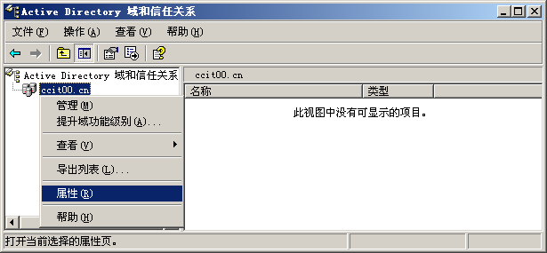
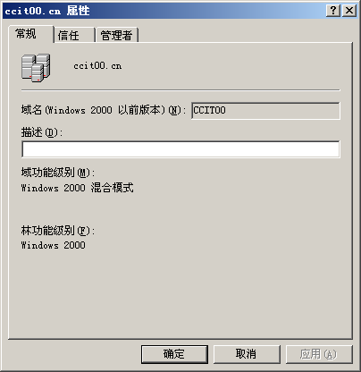
提升域的功能级别
域的功能级别

Slide 52
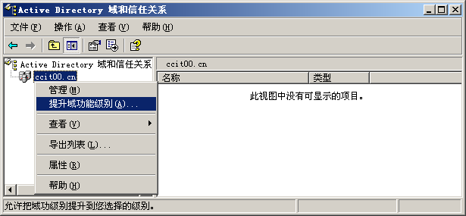
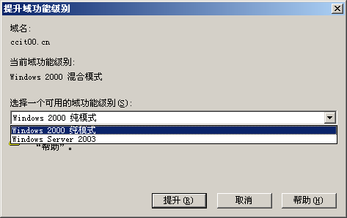
提升域的功能级别

Slide 53
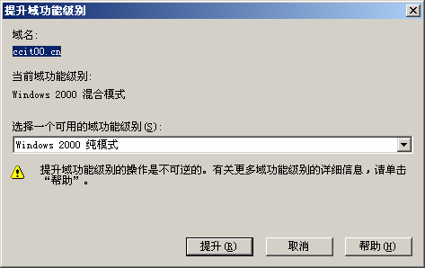

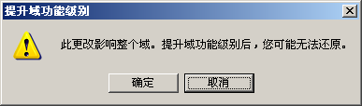
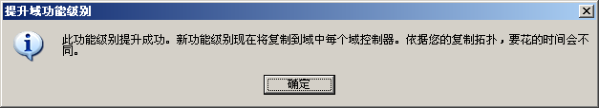
提升域的功能级别

Slide 54
提升林的功能级别
1）打开“Active Directory 域和信任关系”。
2）在控制台树中，右键单击“Active Directory 域和信任关系”节点，然后单击“提升林的功能级别”。
3）在“选择可用的林功能级别”中单击“Windows Server 2003”，然后单击“提升” 。

Slide 55
9.4 信任
信任 类型 | 传递性 | 方向 | 描述
外 部 | 不可传递 | 单向或双向 | 当用户需要访问 Windows NT 4.0 域或某个单独林内的域上的资源时，使用外部信任。这种机制有助于提供与 Windows NT 环境的向后兼容性以及与未通过林信任连接的其他林中的域之间的通信。
快 捷 | 可传递 | 单向或双向 | 当用户在 Windows Server 2003 林内的两个域之间访问资源时，使用快捷信任以缩短用户登录时间。当两个域被两个域树分隔开时，这是很有用的。
领 域 | 可传递或 不可传递 | 单向或双向 | 使用领域信任以建立非 Windows 的 Kerberos 领域和 Windows Server 2003 域之间的信任关系。这可提供 Windows Server 2003 域和 Kerberos V5 实现中使用的任何领域之间的互操作性。
林 | 可传递 | 单向或双向 | 使用林信任在两个林之间共享资源。如果林信任是双向的，则它将允许任意一个林中的身份验证请求有效地到达另一个林中。

Slide 56
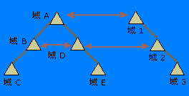
快捷信任
快捷信任是当管理员需要优化身份验证过程时，可以使用的单向或双向可传递信任。
身份验证请求必须首先通过域树之间的信任路径，在复杂的林中，这是很花时间的，而快捷信任可以缩短该时间。
注：信任路径是为了传递任何两个域之间的身份验证请求而必须遍历的一系列的域信任关系。

Slide 57
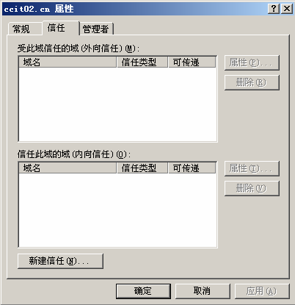
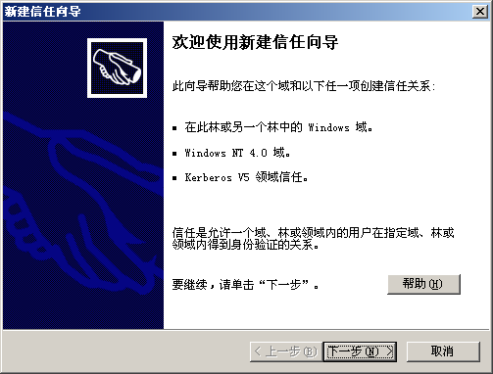
创建林信任

Slide 58
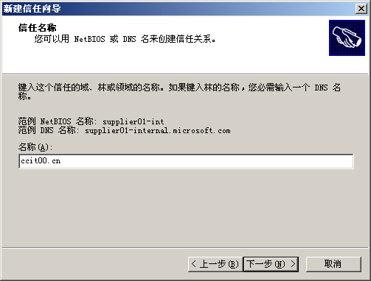
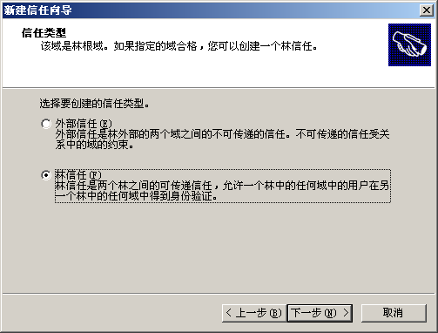
创建林信任
要创建林信任，应将两个林中的林功能级别都设置为 Windows Server 2003。
只能在一个 Windows Server 2003 林中的林根域和另一个 Windows Server 2003 林中的林根域之间创建林信任。
注：只有两个林中的林功能级别都设置为
Windows Server 2003时才能看到此界面。

Slide 59
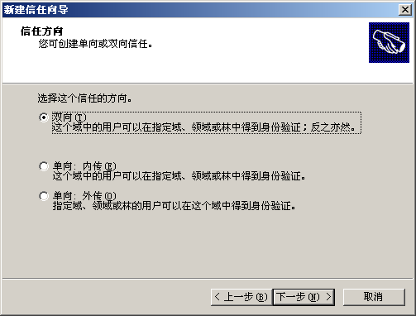
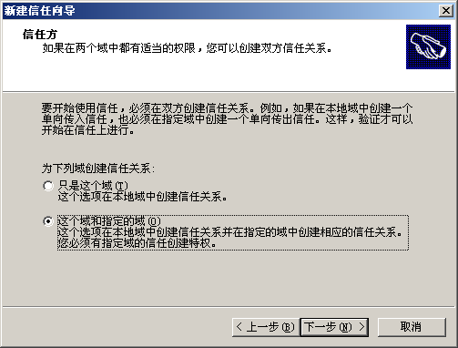
创建林信任

Slide 60
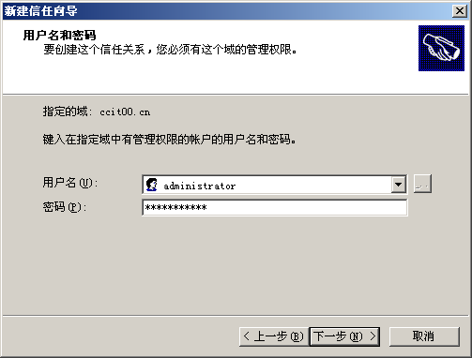
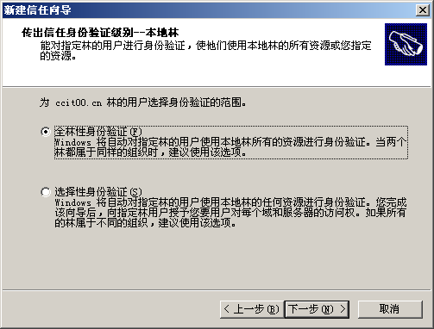
创建林信任

Slide 61
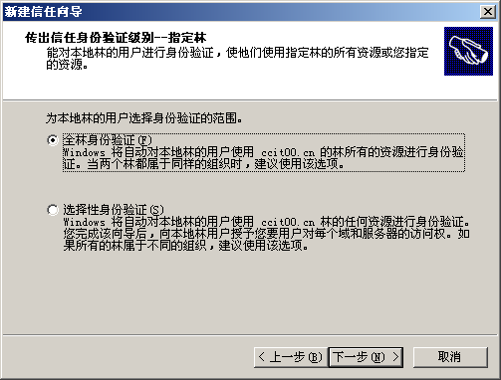
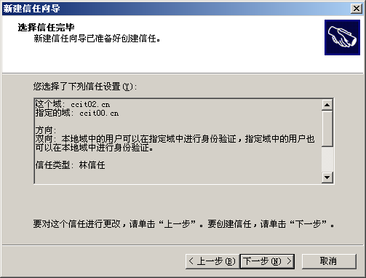
创建林信任

Slide 62
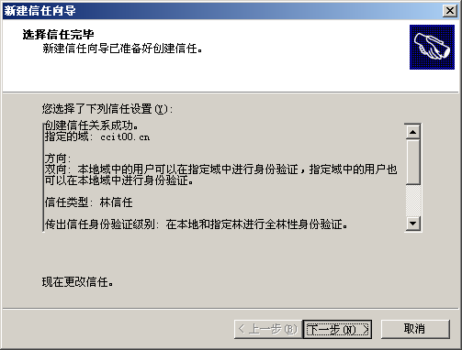
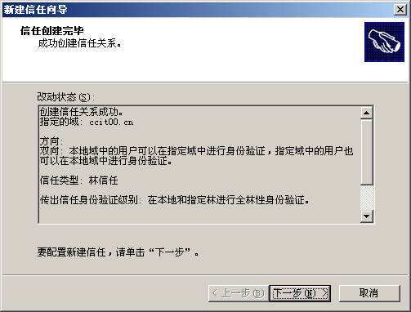
创建林信任

Slide 63
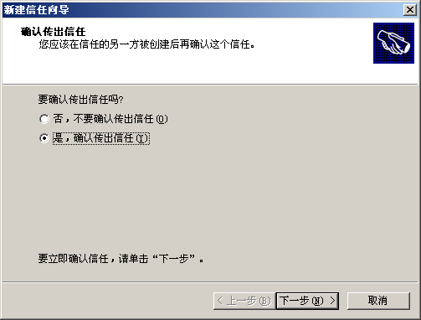
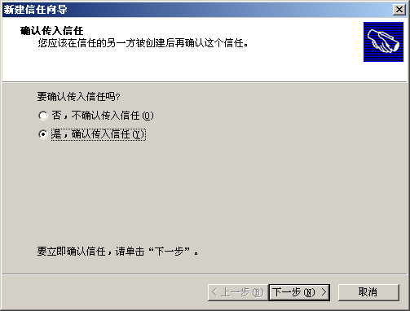
创建林信任

Slide 64
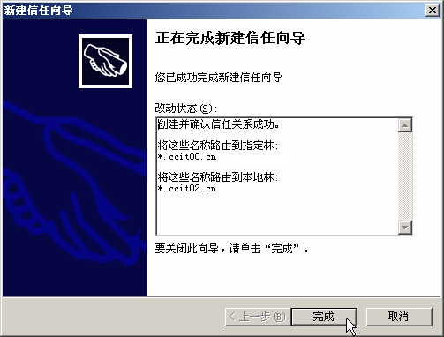
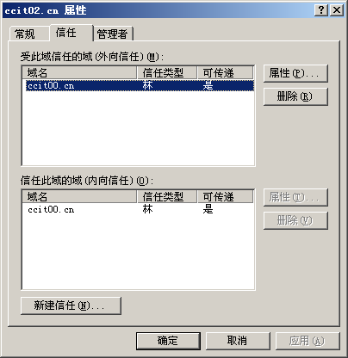
创建林信任

Slide 65
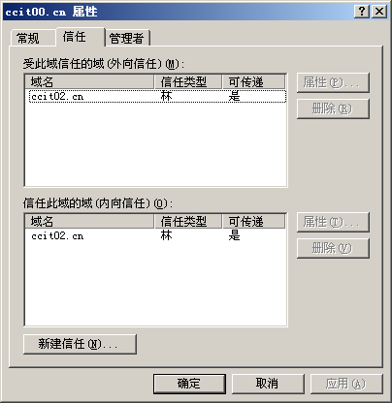
创建林信任

Slide 66
9.5 AD物理结构
活动目录物理结构-站点与域控制器
安装活动目录
卸载活动目录
活动目录命名策略
活动目录DNS部署策略
站点与目录信息复制
站点的建立与管理
资源的发布

Slide 67
9.5.1 AD物理结构-站点与域控制器
逻辑结构侧重于网络资源的管理，而物理结构则侧重于网络的配置和优化。活动目录的物理结构主要着眼于活动目录信息的复制和用户登录网络时的性能优化。物理结构的两个重要概念是站点和 域控制器。
站点是由一个或多个IP子网组成，这些子网通过高速网络设备连接在一起
活动目录中的站点与域是两个完全独立的概念，一个站点中可以有多个域，多个站点也可以位于同一域中。
活动目录站点和服务可以通过使用站点提高大多数配置目录服务的效率
域控制器是站点的全权服务器。

Slide 68
9.5AD物理结构-站点构成与作用
站点是根据其在子网或一组已连接好子网中的位置指定的。
子网提供一种表示网络分组的简单方法，这与邮政编码将地址分组类似。将子网格式化成可方便发送有关网络与目录连接物理信息的形式。
将计算机置于一个或多个连接好的子网中充分体现了站点所有计算机必须连接良好这一标准，原因是同一子网中计算机的连接情况通常优于网络中任意选取的计算机。
验证。当客户使用域帐户登录时，登录机制首先搜索与客户处于同一站点内的域控制器。使用客户站点内的域控制器首先可以使网络传输本地化，这就提高了验证过程的效率。
复制。活动目录信息将在站点内部和之间进行复制。活动目录在站点内部复制信息的频率高于站点间的复制频率。这样做可以平衡对最新目录信息需求和可用网络带宽带来的限制。

Slide 69
9.5AD物理结构-域控制器DC
域控制器是指运行WIN2KServer版本的服务器，它保存了活动目录信息的副本。域控制器管理目录信息的变化，并把这些变化复制到同一个域中的其他域控制器上，使各域控制器上的目录信息处于同步。域控制器也负责用户的登录过程以及其他与域有关的操作，比如身份鉴定、目录信息查找等，一个域可以有多个域控制器。

Slide 70
9.5AD物理结构-特定域控制器
全局目录
尽管活动目录支持多主机复制方案，然而由于复制引起的通信流量以及网络潜在的冲突，变化的传播并不一定能够顺利进行。因此有必要在域控制器中指定全局目录服务器以及操作主机。
全局目录是一个信息仓库，包含活动目录中所有对象的一部分属性，往往是在查询过程中访问最为频繁的属性
全局目录服务器是一个域控制器，它保存了全局目录的一份副本，并执行对全局目录的查询操作
全局目录服务器包含森林中所有域中对象的信息
全局目录的作用
登录开始，为域控制器提供通用的组成员信息
用户在整个森林中找到目录信息

Slide 71
9.5AD物理结构-特定域控制器
操作主控服务器
是在活动目录域中被分配了一个或多个特殊角色的域控制器
每个活动目录森林中有如下五种操作主控服务器，同一时刻只能有一台域控制器担任该角色。

Slide 72
9.5AD物理结构-特定域控制器
模版主控服务器 控制对模板的所有更新和修改
整个森林中只有一台
域名主控服务器 控制森林域的添加与删除
整个森林只有一台
相关标识符RID主控服务器 为域中每个不同的域控制器分配RID序列
森林中只有一台
主域控制器PDC仿真器 森林中的每个域有一台
负责口令改变的优先复制
控制登录过程中域控制器之间暂时的验证不同步
基础结构主控服务器 每个域有一台
当组成员改变时更新组到用户的引用

Slide 73
9.5AD与体系结构
安全子系统
AD是安全子系统组件
与活动目录的关系
作为安全策略和帐户信息的一个目录服务仓库
实现所有对象的安全模型
认证活动目录的访问
存储活动目录的信任信息
本地安全权限
产生令牌
管理本地安全策略
提供用户互证服务
管理审核策略和设置

Slide 74
9.5AD与体系结构
目录服务模块
三个层次和界面代理
目录系统代理程序
执行所有的目录服务语义
处理事务，执行架构，支持复制
提供全局目录服务器逻辑
传播安全描述符
数据库层
可扩展的存储引擎
存储所有活动目录对象
动态分配存储空间
存储多值属性和特征

Slide 75
9.5.2 安装活动目录
活动目录的规划
安装活动目录
检验安装结果
删除活动目录

Slide 76
安装活动目录
一、规划DNS
选择DNS名称用于Active Directory域时，以单位保留在Internet上使用的已注册DNS域名后缀开始，并将该名称和单位中使用的地理名称或部门名称结合起来，组成Active Directory域的全名。
二、规划域结构
从单域开始，只有在单域模式不能满足要求时，才增加其他的域。一个域可跨越多个站点并且包含数百万个对象。
下列情形下才建议创建多个域：
1．部门之间不同的密码要求。
2．大量的对象。
3．不同的Internet域名。
4．对复制进行更多的控制。
5．分散的网络管理。

Slide 77
安装活动目录
三、规划组织单位结构
组织单位可包含用户、组、计算机、打印机、共享文件夹以及其他组织单位。
通常创建的组织单位应能反映部门的职能或商务结构。
每个域都可以实现自己的组织单位层次结构。
四、规划委派模式、域间信任关系
将部分组织单位子树的权利派给其他用户或组。通过基于 Kerberos V5 安全协议的双向、可传递信任关系启用域之间的帐户验证。在域树中创建域时，相邻域（父域和子域）之间自动建立信任关系。在域林中，在树林根域和添加到树林的每个域树的根域之间自动建立信任关系。如果这些信任关系是可传递的，则可以在域树或域林中的任何域之间进行用户和计算机的身份验证。

Slide 78
安装活动目录
还要注意以下几点：
使用的域越少越好，因为在Windows 2000中单个域的容量已被大大扩展了。
限制组织单位的层次，以提高在Active Directory搜索对象的运行效率。
限制组织单位中的对象个数，有利于高效的查找特定资源。
可以将管理权限分配到组织单位级，这样既提高了管理效率，又降低了管理员的负荷。

Slide 79
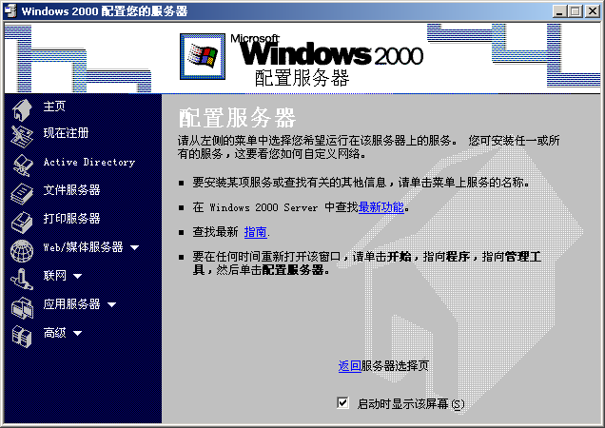
安装活动目录
安装活动目录具体步骤：
启动Windows 2000 Server系统自动打开“Windows 2000配置服务器”窗口，或者选择“开始”/“程序”/“管理工具”/“配置服务器”，
打开如图所示配置服务器窗口。

Slide 80
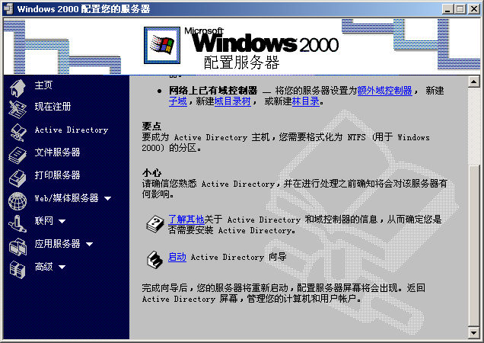
安装活动目录
在左边的列表中单击“Active Directory”超级链接，并拖动右边的滚动条到窗口底部，如图所示。

Slide 81
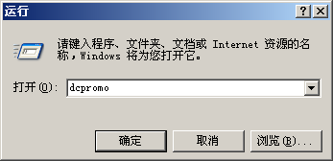
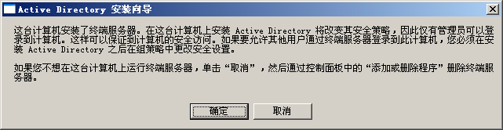
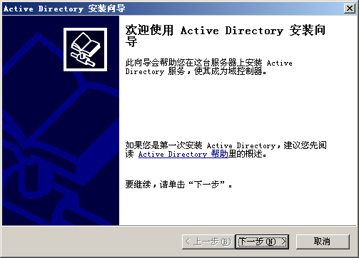
安装活动目录
安装活动目录的服务器的系统分区（一般为C分区）的文件系统必须是NTFS。

Slide 82
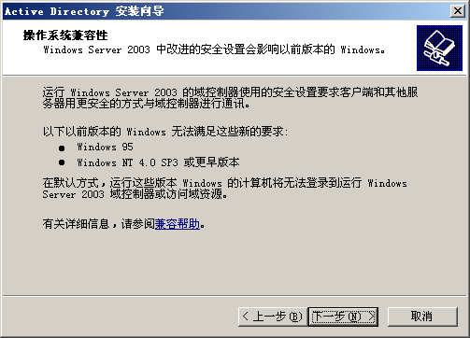
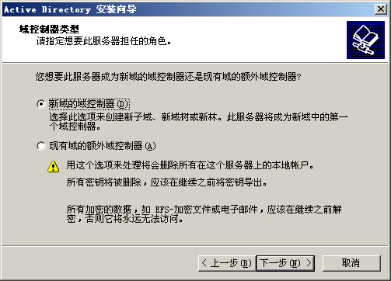
安装活动目录

Slide 83
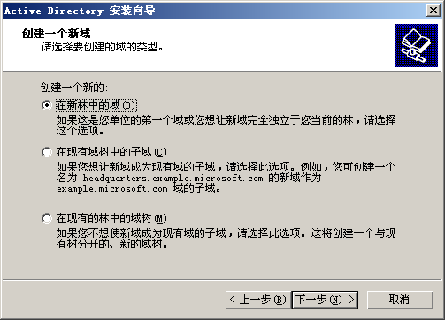
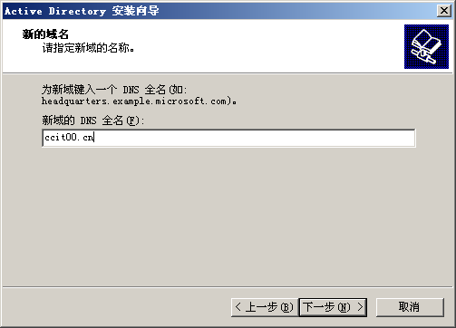
安装活动目录

Slide 84
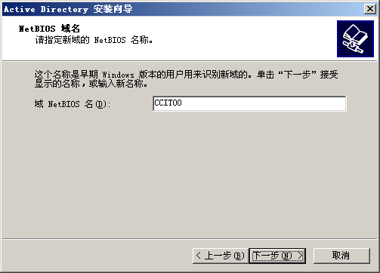
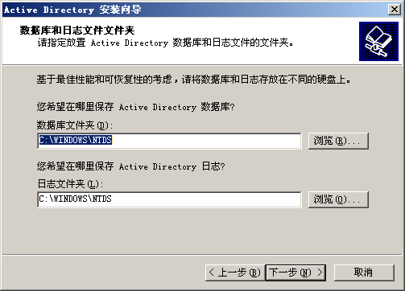
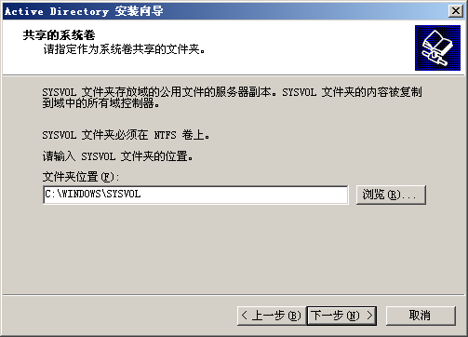
安装活动目录
建议存放在NTFS分区/至少250MB剩余空间

Slide 85
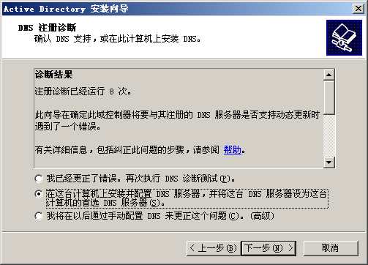
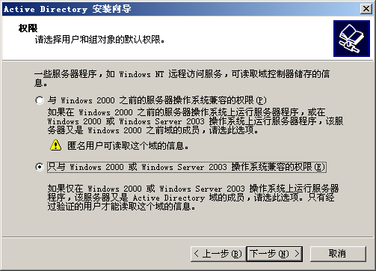
安装活动目录

Slide 86


安装活动目录

Slide 87



安装活动目录

Slide 88


安装活动目录

Slide 89


安装活动目录
三个管理工具

Slide 90
9.5 安装活动目录-检验安装结果
在安装完成后，可以通过以下方法检验Active Directory安装是否正确，在安装过程中一项最重要的工作是在DNS数据库中添加服务记录（SRV记录），下面介绍一下如何检查安装结果。
1．检查DNS文件的SRV记录。
用文本编辑器打开%systemroot%/system32/config/中的Netlogon.dns文件，察看LDAP服务记录，在本例中为_ldap._tcp.wgzx.edu.cn.600 IN 0 100 389 apple.wgzx.edu.cn。
2．验证SRV记录在NSLOOKUP命令工具中运行是否正常。
（1）在命令提示行下，输入NSLOOKUP；
（2）输入set type=srv；
（3）输入_ldap._tcp.wgzx.edu.cn。
如果返回了服务器名和IP地址，说明SRV记录工作正常。

Slide 91

9.5.3 卸载活动目录

Slide 92


卸载活动目录

Slide 93


卸载活动目录

Slide 94

卸载活动目录

Slide 95
9.5.4 活动目录命名策略
命名规范
DNS和活动目录
定位活动目录对象
规划活动目录域名

Slide 96
命名策略-命名规范
命名要求
活动目录中的每个对象有一个唯一的完全合法的名字
有标识每个对象所在域的方法
每个唯一的名字被解析为它所代表的对象
客户能够查询活动目录获取有关对象的信息
命名遵循以下标准
域名系统DNS工业标准
轻量级目录访问协议LDAP

Slide 97
命名策略-命名规范
LDAP可识别名
DC=com,DC=contoso,CN=users,CN=Jams Smith
LDAP相对识别名：识别名中对象属性的部分
Jams Smith
用户主体名
由用户的登陆名和用户对象所在域的DNS名组成
NetBIOS名
全局唯一标识符GUID
名字的唯一性

Slide 98
DNS与活动目录的区别
DNS与活动目录的区别
活动目录与DNS逻辑结构有共同之处，共享公共的域名
活动目录和DNS域名是对等的，每个活动目录域要求一个对应的DNS域；每个DNS域并不要求一个对应的活动目录域
DNS服务器用来存储和管理区域数据库文件中的资源记录
活动目录用来存储和管理域对象，所有对象存储在活动目录数据库中
定位活动目录对象
在活动目录中查找对象
服务解析
活动目录中的对象解析

Slide 99
规划活动目录域名
确定活动目录范围
内部组织
外部环境
根域名需要经过InterNIC注册
设计命名层次结构
创建根域
创建域目录树

Slide 100
规划活动目录域名
选择DNS服务，满足以下要求
支持SRV记录
支持动态更新协议
支持增量区域传送
使用活动目录集成的DNS区域
存储在文本文件中的DNS区域数据
存储在活动目录中的DNS区域数据

Slide 101
9.5.5 活动目录DNS部署策略
使用已注册的DNS域名作为活动目录的根域
优点
无需另外注册域名
DNS基础结构和主机名可以保持不变并匹配活动目录域名
DNS区域和DNS拓扑保持不变
缺点
需要更新DNS服务器支持SRV资源记录
采取其他方法保证活动目录连入Internet后的安全

Slide 102
活动目录DNS部署策略
使用已注册的DNS域名的子域作为活动目录的根域
优点
在对应的域中允许隔离所有活动目录的数据
不要求升级或更新当前作为已注册DNS域的DNS服务器
缺点
被委派的活动目录根域需要自己的DNS服务器
活动目录名字结构更长

Slide 103
活动目录DNS部署策略
用私有DNS域名作为活动目录的根域
最高层域.local下面的一个第二层域
使用条件：
没有已注册的DNS域名
不打算连入Internet
想隔离活动目录和Internet
优点
无需注册域名
可使用任意合法的DNS名字
缺点
该域配置的主机不能在Internet上解析
倘若欲使用注册的DNS，活动目录必须重新生成

Slide 104
活动目录DNS部署策略
使用单独的DNS域名作为根域，
使用防火墙隔离DNS区域
两个DNS区域；相同域名；外部DNS服务器只保存通过Internet被访问的主机记录；域名解析中的IP地址不同
允许Internet对内部客户的访问
与上不同在于内部DNS将把防火墙之外的任何主机解析为它们的外部地址
优点
用户可以使用单独域名访问内部和外部网络的资源
不需要注册附加名字
缺点
内网保护中防火墙配置较为复杂
内外数据同步技术复杂

Slide 105
活动目录DNS部署策略
公网和私有网络使用不同的DNS域名
公网和内网建立一个单域的不同视图
公网和内网使用不同域名
优点
易于管理，安全性好
无需维护内部映像服务器
不用把内部命名层次暴露到外网
缺点
内网资源不能通过使用内部域被Internet访问
某一资源的不同名字容易造成混淆

Slide 106
9.5.6 站点与目录信息复制
活动目录站点
复制组件
复制的目标和策略
目录分区
复制和网络规模调整
复制的工作原理
复制选项
站点链接

Slide 107
站点与目录信息复制-站点
复制
是为了保证在用户的整个网络上全部的目录信息对所有的域控制器和客户机都是最新的和可用的
使用站点的意义
提高了验证过程的效率
平衡了复制频率
可提供有关站点链接信息

Slide 108
站点与目录信息复制-站点组成
站点由一个或数个IP子网组成，这些子网通过高速的连接串接起来
一般而言，一个LAN规划为一个站点
如果数个LAN之间也是通过高效率路由器来串接，也可规划为一个站点
不当的站点规划会影响到网络运行效率

Slide 109
站点与目录信息复制-站点成员
客户计算机的站点设置：IP地址决定（动态更新）
域控制器DC的站点设置
在活动目录安装过程中建立
站点位置一般不变
第一个域控制器创建时，创建名为Default First Site Name的站点初始物理结构

Slide 110
活动目录复制
WIN2K会尽量让客户端连接到同一站点内的域控制器
活动目录自动让同一站点内的所有域控制器之间执行复制操作
同一站点内的域控制器之间的复制数据未经压缩，不同站点之间的域控制器的复制数据经过压缩

Slide 111

复制组件及其相互关系
知识一致性检验器KCC
自动为复制在域控制器间配置连接
服务器对象
用来在复制和站点管理的环境下管理域控制器
是站点对象的子对象
NTDS设置对象
是服务器对象的子对象
为一个容纳所有特定服务器对象连接的容器

Slide 112
复制组件及其相互关系
连接对象
连接对象代表两个服务器间的单向复制路径并指向复制资源
被连接对象连接起来的域控制器是复制伙伴
连接对象的创建可以通过自动或者手动。
复制目标
通过复制，目录数据的添加、修改和删除必须传给其他域控制器，使得用户和服务能随时从森林中的任何计算机访问目录信息
复制策略
偶尔重新评估使用的连接
通过容错功能使活动目录使用多个路由复制更改内容
通过仅复制更改信息来降低复制代销

Slide 113
站点间复制
站点链接
通过站点链接域自身站点之外的其他域控制器相互发送和接受目录更新内容
将站点链接相互交叉可连接成站点链接桥
可通过站点链接来定制活动目录如何复制信息以指定站点的连接方法。
活动目录使用有关站点如何连接的信息生成连接对象以便提供有效的复制和容错。
站点链接不能自动生成

Slide 114
站点间复制
桥头服务器
在 Windows2000Server, 桥头服务器是用于站点之间的目录信息交换联系点。
站点链接的域控制器之间有防火墙时，需要将同一侧的域控制器形成站点连接，建立防火墙代理作为站点链接的首选桥头服务器
默认情况下, ActiveDirectory 复制拓扑生成器, 知识一致性检查器 (KCC), 自动选择服务器以充当桥头服务器
首选桥头服务器不应定义除非绝对必要

Slide 115
站点间复制
站点间复制
创建站点链接或站点链接桥来最大程度地进行复制
安装第一个域控制器后，其他域控制器将自动添加到相同地站点
除Default-First-Site之外，不能在任何站点创建第一个域控制器
复制调度：可配置值确定站点间复制发生
压缩的复制流量：改善网络负担

Slide 116
站点内复制
站点内目录复制是经常性和自动进行的
比较站点内和站点间复制
站点内复制
由改变通知进程发生
未压缩的复制流量：节省执行压缩的时间
安全敏感更新的紧急复制
站点间复制
复制调度：可配置值确定站点间复制发生
压缩的复制流量：改善网络负担

Slide 117
目录信息与复制
信息分类
架构信息
森林所有域共有
复制到森林所有域
配置信息
森林中所有域共有
复制到森林所有域
域数据
域中对象描述
特定域的域数据被复知道该域的每个域控制器上
每个域中的所有对象及森林中所有对象的属性子集，被复制到全局目录中

Slide 118
目录信息与复制
域控制器的信息复制
域中所有域控制器之间目录数据的多宿主复制
存储森林的架构信息、所有域的配置信息和所在域的所有目录对象和属性
全局目录信息复制
每个森林至少一个全局目录
每个站点至少有一个域控制器是全局目录
放置森林的架构信息、所有域的配置信息、所有目录对象的属性子集、全局目录所在域的所有目录对象和属性

Slide 119
复制和域的调整
将配置从第一个域控制器扩展到多个域的多个域控制器
复制的目录信息的改变
第一个域控制器配置在单个域A中
无复制
添加第二个域控制器到同一域中
域的所有目录对象、属性信息、森林的架构和配置信息进行复制
添加一个新域B的域控制器
全局目录在域A，域B得目录对象和属性的子集复制到域A的全局目录
配置域B的域控制器来维护全局目录
配置某个域的一个域控制器负责全局目录
将森林的架构何配置信息以及每个域的目录对象何属性的子集复制到相应的全局目录中

Slide 120
复制协议和选择
Inter-Site Transports: 站间传输容器
包含在域间执行复制操作的两种传输通讯协议：
IP RPC：利用RPC(远程过程调用)机制来执行复制的操作，可用来执行同一站点之内和不同站点之间的复制操作
SMTP（简单邮件传输协议）：只能用来执行不同域和站点之间的复制
站点内复制
必须使用IP RPC
站点间复制
选择IP RPC或者SMTP
不同域的域控制器间的复制，只能选择SMTP

Slide 121
站点链接
可通过站点链接来定制活动目录如何复制信息以指定站点的连接方法。
活动目录使用有关站点如何连接的信息生成连接对象以便提供有效的复制和容错。
提供有关站点链接费用，链接使用次数，链接何时可用以及链接使用频度等信息。活动目录使用该信息确定应使用哪个站点复制信息以及何时使用该站点。定制复制计划使复制在特定时间（诸如网络传输空闲时）进行会使复制更为有效。

Slide 122
站点链接
如果网络划分为多个站点，并且域控制器分布在这些站点之内，则域控制器之间必须跨越站点，通过“站点链接”来执行复制的操作
站点链接代表能以统一费用传输流量的站点间连接对象
KCC使用开销、时间间隔、时间表来管理站点间复制
站点链接的缺省名称
DEFAULTIPSITELINK

Slide 123
站点链接属性
费用（开销）
并非真正费用，而是一个与其他的站点链接的比较值
开销值越低的表示此连接的相对带宽比较高，也就是传输速度比较快
开销值设为1—32868，默认为100
客户端跨站点寻找域控制器时，选择去开销最低的站点寻找

Slide 124
站点链接属性
副本复制频率
时间间隔：用来设置站点之间复制一次活动目录数据库的间隔时间
15分钟－10080分钟（一周）
默认缺省值为180分钟（三小时）
时间表
指定在哪段时间内站点链接可用
缺省值为任何时间可用（忽略日程安排）

Slide 125
站点链接桥
代表一个站点链接集合的对象
它所连接的站点都用相同的协议实现通信
站点链接桥的费用为集合对象费用的累计
缺省情况下，所有使用给定协议的站点链接都属于同一个站点链接桥

Slide 126
站点间移动服务器对象
创建一个站点
规划
使用桥头服务器
创建站点
创建子网
在站点间移动服务器对象

Slide 127
站点间移动服务器对象
移动原因
服务器对象移动取决于所实现的站点结构不同
必须保持服务器对象位置和所在IP子网一致
活动目录安装向导并不总能把服务器对象放在合适的位置
创建站点和子网后添加附加域控制器
域控制器及其服务器对象位于合适站点，无需移动
创建站点和子网前添加附加域控制器
域控制器的服务器对象被放在缺省的第一个站点中，创建新站点时，需要手动地将服务器对象移到包含相应子网的站点中

Slide 128


新建站点

Slide 129

新建站点
站 点1
站 点2
IP 子网
IP 子网
站点链接
IP 子网
IP 子网

Slide 130


新建子网

Slide 131


新建子网

Slide 132


设置“站点间”复制计划
15分钟≤ 复制频率≤ 10080分钟

Slide 133

设置“站点间”复制计划

Slide 134
9.6 管理活动目录
建立、构成和管理活动目录目录服务的逻辑结构
创建和管理活动目录对象
管理组
控制活动目录对象的访问
控制活动目录对象的授权管理

Slide 135
创建和管理活动目录对象
创建组织单元的层次结构
创建组织单元
创建用户帐号
创建计算机帐号
移动和定位对象

Slide 136
组织单元OU
OU是活动目录的容器（包含着其它对象，用户帐号、组和计算机帐号，也可包含其他OU）
OU帮助用户为用户的域规定管理界限
模拟伙伴的组织结构或管理需要
允许用户授权对用户帐号、组或其他资源进行管理控制

Slide 137
用户账户
用户账户是用来记录用户的用户名和口令、隶属的组、可以访问的网络资源，以及用户的个人文件和设置。每个用户都应在域控制器中有一个用户账户，才能访问服务器，使用网络上的资源。
活动目录的账户主要用于：验证用户或计算机的身份；授权对域资源的访问；审核用户或计算机账户所执行的操作等。
操作：创建、移动、删除、密码重设

Slide 138
用户账户的类型
域用户帐号
建立在域控制器的活动目录数据库中
可登陆域并访问域内任意位置的资源
本地用户帐号
建立在独立服务器、成员服务器和Professional的本地安全数据库内
内建用户帐户
包括系统管理员帐户Administrator和来宾帐户Guest
具备管理帐户权限的用户：
Administrator
Account Operators组内的用户

Slide 139
计算机账户
每个加入域的Windows 2000和Windows NT计算机都具有计算机账户，否则无法进行域连接，实现域资源的访问。
计算机账户为计算机提供安全凭据，用来认证和审核计算机，并授予计算机某种权限以获得对网络资源的访问，审核计算机账户所执行的操作等

Slide 140
对象移动
原因：组织或管理功能发生改变时，将对象在活动目录的OU间移动
移动原则：不改变对象的物理结构，而在域中移动对象
对象权限随对象移动，保持不变
继承的权限不移动
用户能够移动多个对象

Slide 141
定位对象
便于管理员定位不同类型的对象和网络资源
“活动目录用户与计算机/操作/搜索”对话框操作
针对搜索结果进行管理操作

Slide 142
管理组
在Windows 2000中，组可以用来管理用户和计算机对网络资源的访问，还可以筛选组策略。使用组，方便了管理访问目的和权限相同的一系列用户和计算机账户。
管理员在赋予用户或计算机账户权限时，如果它们的权限各不相同，必须分别为它们设置；如果它们的权限相同，就可以将这些用户或计算机划归到一个组中，使这些用户成为该组的成员，然后通过赋予该组权限来使这些用户或计算机都具有了相同的权限。

Slide 143
组与组织单位的区别
组主要用于权限设置，而组织单位则主要用于网络构建；另外，组织单位只表示单个域中的对象集合（可包括组对象），而组可以包含用户、计算机、本地服务器上的共享资源、单个域、域目录树或目录林。

Slide 144
组的类型
安全组
可授予或拒绝用户与计算机组的权限，发送e-mail信息
如果用户没有特殊的安全目的组计划，则不需建立安全组
分布组
能够发送e-mail信息，不作安全用途
使用分布组而非安全组可减小访问令牌的工作量

Slide 145
域的模式
混合模式
本机模式
更改域模式

Slide 146
组作用域
域本地组
成员来自森林中的任何域
访问权限限制在自己的域内
全局组
本机模式下可包含此组所在域中的用户帐号和全局组
混合模式下，包含此组所在域的用户帐号
拥有访问森林中所有域的权限

Slide 147
组作用域
通用组
适用于本机模式
包含森林中任何用户帐号、全局组和其他通用组
拥有对森林中所有域的访问权限
全局目录保留通用组成员列表，通用组成员变化复制于所有全局目录服务器上
尽量减少通用组的使用

Slide 148
组的使用准则
全局组与本地域组的配合使用
“A、G、DL、P”策略：
就是将用户帐户加入全局组内，将此全局组加入到本地域组内、指派适当的权限给此本地域组。经过这些步骤后，上述用户帐户就会具备该有的权限。
适用于单一域的网络环境
全局组与通用组的配合使用
适用于多域的网络环境

Slide 149
全局组与本地域组的配合使用
“A、G、DL、P”策略
建立一个全局组（G），将具备相同权限的用户帐号（A）加入此组
建立一个本地域组（DL）
将所有即将拥有权限访问此资源的全局组加入到本地域组内
制定适当的权限（P）给此本地域组

Slide 150
全局组与通用组的配合使用
在每个域内建立一个全局组，将相同权限的用户帐户加入该域的全局组内
在某域内建立一个通用组
将所有即将拥有权限访问此资源的全局组加入到此通用组内
指定适当的权限给此通用组

Slide 151
修改组
改变组的类型
本机模式下可用
安全组→分布组
分布组→安全组
改变组的作用域
本机模式下可用
全局组→通用组：此全局组非其他全局组成员时可进行
域本地组→通用组：此域本地组非其他域本地组成员时
删除组：删除组以及与此组有关的权限，并不删除此组的用户帐户

Slide 152
管理组-域组
域组的建立
利用“Active Directory用户和计算机”管理单元添加、删除、更改域组的成员
每个域组帐户添加完成后，都有唯一的安全识别码（SID）

Slide 153
管理组-本地组
本地组是建立在Windows 2K独立服务器、成员服务器或Windows 2K Professional的本地安全数据库内，而不是域控制器内
无法在这些计算机上建立域本地组、全局组
一般在未加入域的计算机内建立本地组
未加入域：成员只包含本地计算机内的用户帐户，不能有任何其他组的成员
已加入域：成员包括
本地计算机的本地用户帐户
所属域内的域用户帐户
所属域内的全局组、通用组
所信任域内的域用户帐户
所信任域内的全局组、通用组

Slide 154
管理组-内置的域组
内置的本地域组
这些组本身已被赋予一些权利与权限
Administrator
Server Operators
Account Operators
Printer Operators
Backup Operators
Users
Guest

Slide 155
管理组-内置的全局组
内置的全局组
这些全局组本身没有任何权利与权限
可以通过将其加入具备权利或权限的本地域组，或者直接指派权利或权限
Domain Admins
Domain Users
Domain Guests
Enterprise Admins

Slide 156
管理组-内置的本地组
内置的本地组
本身已被赋予一些权利与权限
Administrators
Backup Operators
Users
Guests
Power Users

Slide 157
管理组-内置的系统组
内置的系统组
无法更改这些组的成员，这些组只有在设置权利和权限时才看得到
Everyone
Authenticated Users
Interactive
Network
Anonymous Logon
Dialup

Slide 158
控制活动目录对象访问
活动目录权限
使用权限继承
授予活动目录权限
改变对象所有权

Slide 159
活动目录权限
权限批准访问
用户访问一个对象之前，该对象所在管理员必须授予用户访问此对象的权限
活动目录的每个对象分配一个自由访问控制列表（DACL）
对象类型决定了用户可以选择的权限

Slide 160
多权限、允许和拒绝权限
多权限
因为一个用户可以作为多个组的成员，每个组针对一个对象可以有不同级别的访问权限
如果用户是授予了不同权限的组中的成员
则此用户的有效权限就是此用户和此组的权限的组合
可允许和拒绝权限
被拒绝的权限比允许具有的任何权限具有更高的优先级
拒绝权限必须具备以下两个条件
必须拒绝一个特定用户的权限
该用户为一个拥有权限的组的成员

Slide 161
标准权限和特殊权限
标准权限和特殊权限
用户可为对象设置标准和特殊权限
标准对象权限举例
完全控制
读取
写入
创建所有子对象
删除所有子对象

Slide 162
使用权限继承
使用权限继承
使用权限继承来减轻工作量
把权限应用到子对象上
禁止权限继承
授予活动目录权限
Windows 2K 检查对象上的DACL确定权限授予该对象，以确定用户使用该对象的权限

Slide 163
改变对象所有权
改变对象所有权
创建对象的人自动成为对象的所有者
管理员可以获得任何对象的所有权，然后改变此对象的权限
下列时机，一个对象的所有权发生变化
现在的所有者，或者有“完全控制”权限的用户为另一获得所有权的用户授予“修改所有者”权限
管理员组的成员获得任何对象的所有权时

Slide 164
全局目录添加对象属性
将对象属性添加到全局目录
可以将对象以及对象属性的子集合，复制到全局目录中，以便进行森林范围的搜索
可以将对象附加的属性添加到全局目录中，以便增加对对象进行搜索的条件标准
添加属性原则
唯一性
可用性
静态性
比较小
添加属性方法
激活活动目录架构的动态连接库（DLL）
添加属性

Slide 165
活动目录对象委派控制
通过管理控制的授权更有效地管理网络
使用MMC中地“委派控制”向导来授予特定的用户完成管理和管理任务的权利
这样可以减少管理工作量，并能通过把网络资源责任分配给合适的个人以反映组织的结构

Slide 166
活动目录对象委派控制
对象权限允许用户和组管理对象
管理员能通过以下形式进行授权控制
在某个特定OU中授予权限
授予权限以修改对某个对象的权限
在OU 级别跟踪权限相对在对象或对象属性上跟踪权限容易
允许在OU级别授予权限使用户授权对包含在OU中的对象进行管理控制

Slide 167
上机练习作业
使用windows API实现操作
DNS域名解析IP地址
AD新增用户
AD删除用户

